Slide 1

UỶ BAN NHÂN DÂN QUẬN LOG BIÊN
TRƯỜNG MẦM NON ĐỨC GIANG
Làm quen văn học
Bài thơ: bé đi nhà trẻ
GV: Nguyễn Huyền Nga
Năm học: 2023 - 2024

Slide 2
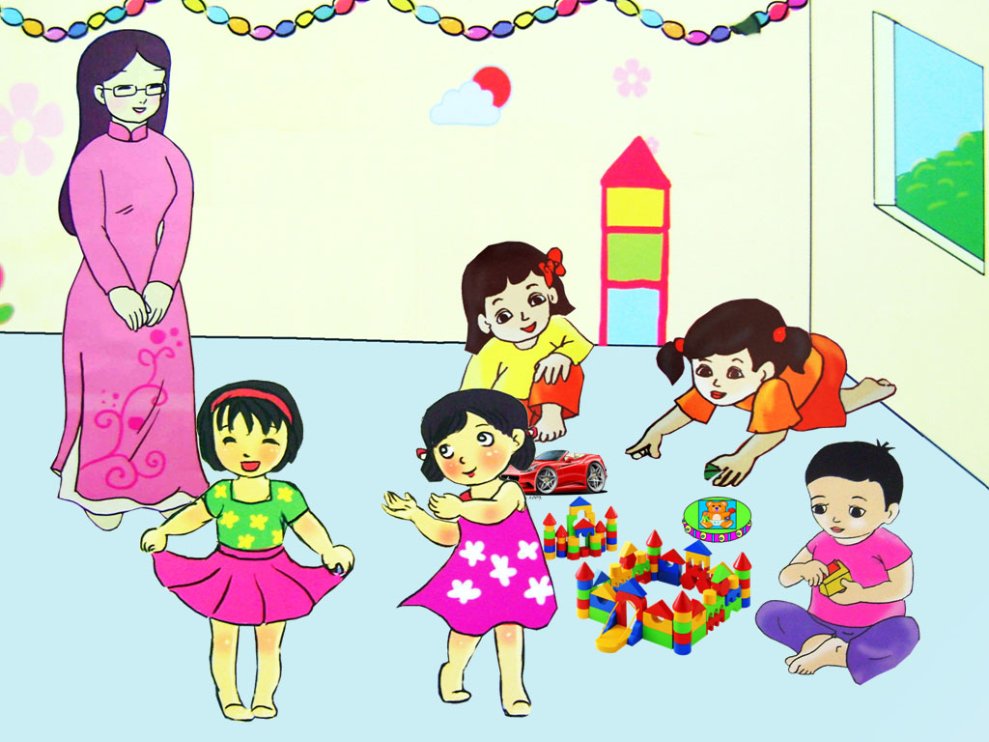
Em đi nhà trẻ
Em ngoan em khỏe

Slide 3
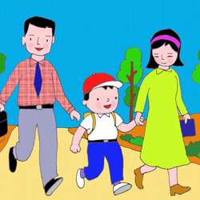
Cha mẹ em khen

Slide 4
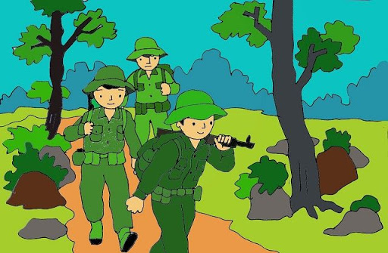
Mai ngày lớn lên
Em đi bộ đội

Slide 5
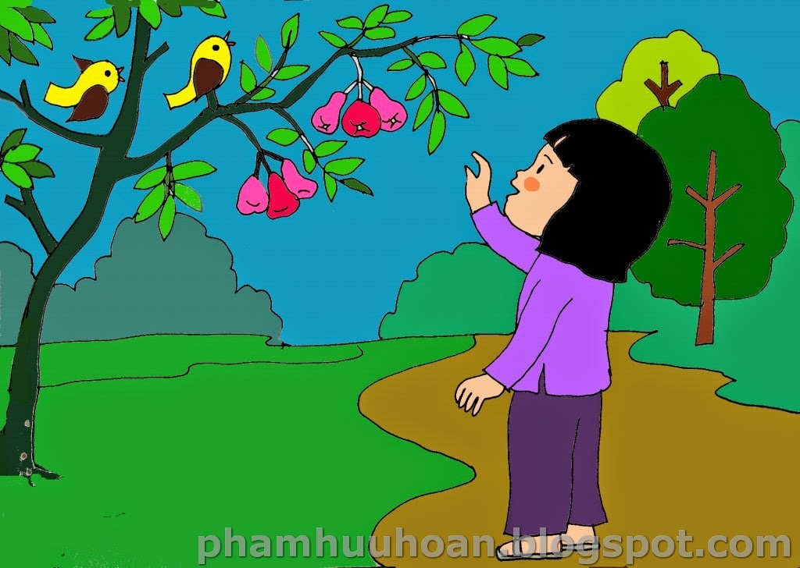
Chim hót líu lo
Chào cô, chào cô
Chim kêu ríu rít
Thích, thích, thích, thích

Slide 6

Hẹn gặp lại các con ở buổi học tiếp theo

